Slide 1

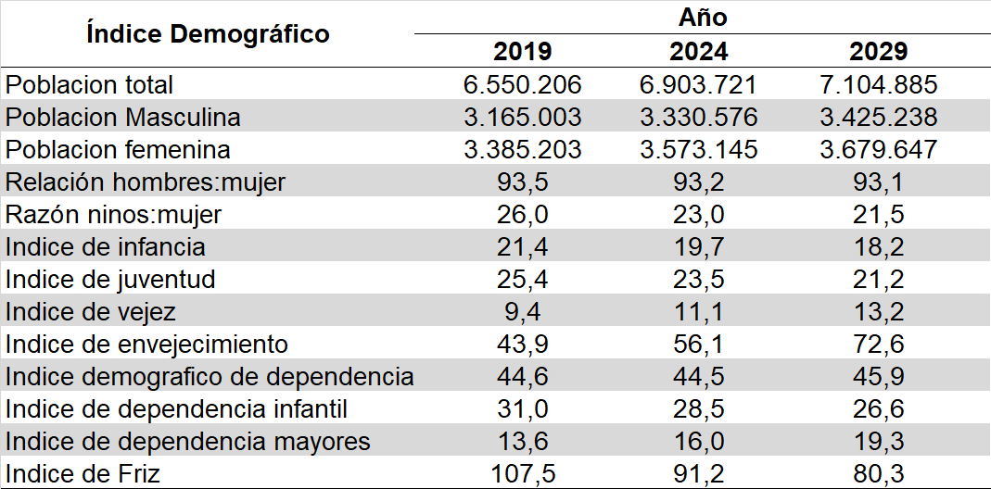
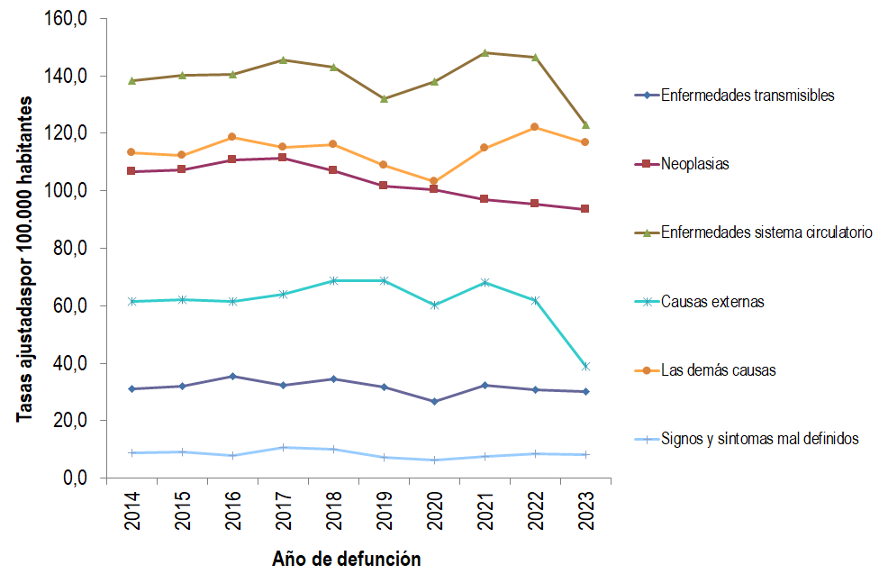





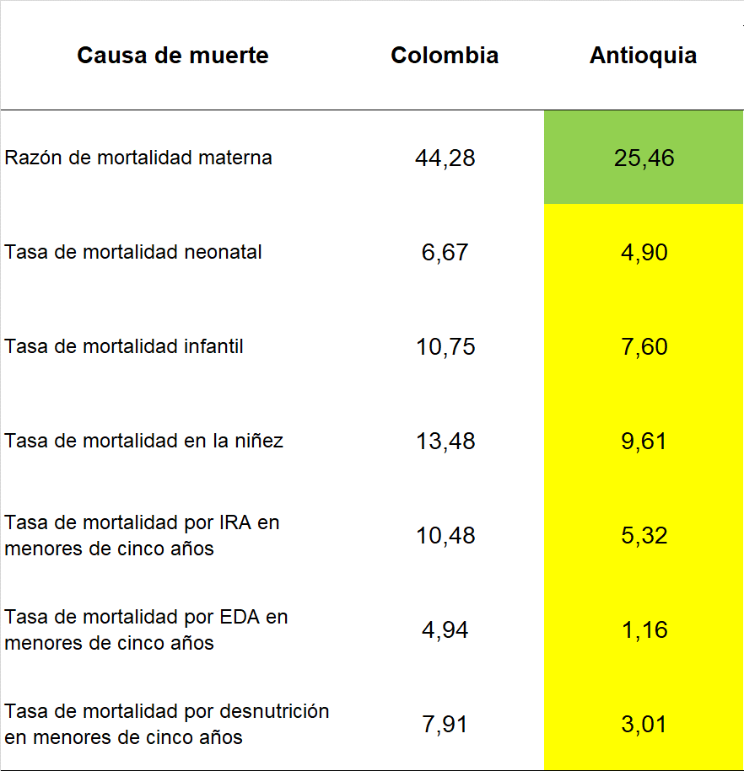




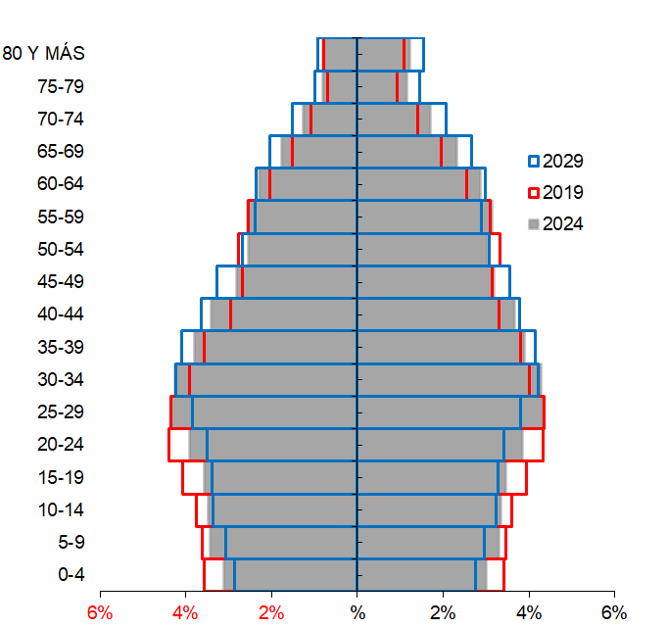






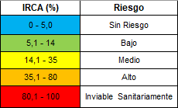


Departamento Antioquia
Indicadores demográficos 2019, 2024 y 2029
Mortalidad según grandes grupos OPS, 2014–2023
Eventos precursores, 2023
Cabecera municipal
Densidad poblacional 2023
109,1
Extensión
62.799 km²
5.551.824
Fuente: DANE
Embarazo adolescente año 2023
Fuente: DANE
Intento suicidio
2023
92,5
Fuente: SIVIGILA
Violencia total 2023
373,9
Fuente: SIVIGILA
Población año 2024 6.903.721
Centro poblado y rural disperso
Fuente: DANE
1.351.897
Mortalidad materno – infantil y en la niñez, 2023
Tasa por cien mil habitantes
Fuente: DANE
Año 2024
Porcentaje de nacidos vivos con bajo peso al nacer 2023
11,3%
Nacimientos
Nota: Por residencia
Defunciones
Morbilidad atendida por grandes grupos, 2022
58.950
Fuente: DANE
37.247
Fuente: DANE
Cobertura de vacunación antirrábica 2023
Caninos: 59,0% Felinos: 79,0%
Esterilizaciones 2023
42.481
  Prevalencia desnutrición menor de 5 años
0,51
Fuente: SIVIGILA
Grupo causa de atención | N | %
Factores que influyen en el estado de salud y contacto con los servicios de salud | 5.972.682 | 19,7
Enfermedades del sistema circulatorio | 3.319.962 | 10,9
Síntomas, signos y hallazgos anormales clínicos y de laboratorio, no clasificados en otra parte | 3.207.226 | 10,6
Enfermedades del sistema digestivo | 2.497.200 | 8,2
Enfermedades del sistema osteomuscular y del tejido conjuntivo | 2.223.734 | 7,3
Total | 30.321.824 | 100,0
Cobertura de vacunación 2023
DPT: 89,9%
BCG: 88,3%
Fuente: Programa Ampliado de Inmunizaciones
Fuente: SSSA
Fuente: DANE
Incidencia principales eventos notificados, 2015-2022
Aseguramiento, Antioquia 2023
Fuente: SISPRO
Fuente: DANE
Regimen | Indicador | Población Venezolana | Indicador
Total | 103,0% | Total afiliación (PEP + PPT) | 211.667
Contributivo | 59,8% | Cobertura total (PEP + PPT) | 85,2%
Subsidiado | 39,7% | Cobertura solo PEP | 85,2%
Índice de Riesgo de Calidad del Agua Potable 2023
Regímen Subsidiado: Savia
Regímen Contributivo: Sura
Nro IPS habilitadas: 994
Total | 6,8
Urbano | 1,2
Rural | 43,3
Principal economía: Industria, Minería, Agricultura, Ganadería, Comercio y Servicios
Principal amenaza: Movimiento en masa, Inundaciones, Riesgo Sísmico, Otros eventos
Fuente: ADRES
Fuente: Ministerio de Salud PPT entregados por Migración Colombia
Fuente: SSSA
SUBSECRETARIA
PLANEACIÓN PARA LA ATENCIÓN EN SALUD
Fuente: SIVIGILA

